Slide 1


现代软件工程
——需求分析

Slide 2
8.4 竞争性需求分析的框架
需求来源：
技术
创新
用户体验的反应
用户主动提出的

Slide 3
8.4 竞争性需求分析的框架
竞争现状
理想状态
现实情况

Slide 4
8.4 竞争性需求分析的框架
现实中的我们
知识
技能

Slide 5
8.4 竞争性需求分析的框架
我们要在竞争性的环境中实践软件工程，那就要做实用且创新的项目。

Slide 6
8.4 竞争性需求分析的框架
改良型创新
颠覆型创新
在现有软件中增加几个功能，把某个程序变得更快一点，把程序移植到新的平台。
一个新的产品导致旧产品或产业发生巨大的变化或者消失。
改良型的创新
颠覆型的创新

Slide 7

8.4 竞争性需求分析的框架
如何说服别人相信我的创意
NABCD模型

Slide 8
8.4 竞争性需求分析的框架
Benefit
Competitions
Delivery
Approach
Need

Slide 9
8.4 竞争性需求分析的框架
我们的产品
单击此处添加段落文本单击此处添加段落
我方优势
单击此处添加段落文本单击此处添加段落
用户的需求
对用户无
用的功能
未被满足
的需求
平手
我方劣势
他们的产品

Slide 10
8.5 功能的定位和优先级
功能类型分类
杀手功能
外围功能
必要需求
辅助需求

Slide 11
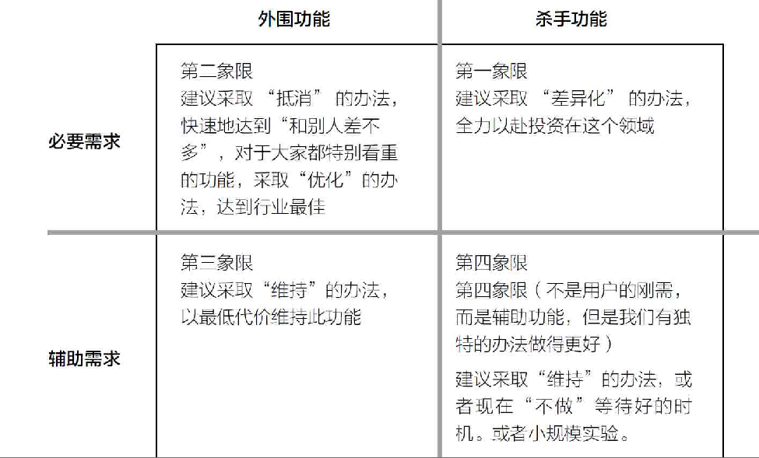
8.5 功能的定位和优先级

Slide 12
8.4 竞争性需求分析的框架
谢谢！

